Slide 1
电商市场分析

Slide 2
电商市场调研
1
电商市场调研的工作流程
2
电商市场调研具体内容
Contents
目录
3
电商市场调研方法

Slide 3
电商市场调研
（一）电商市场调研的工作流程
确认选品衡量维度
确认指标与指标分级
选品调研基本是从市场情况、类目准入、竞争分析、产品可操作性这四个衡量维度入手调研商品品类。
确认了每个衡量的维度之后就要去确认对应的指标。指标通常需要分级，指标一般可以分成三个级别。
01
02
搜集指标信息
判断与筛选
03
04
通过各个工具、外部的调研方案或者实时数据的抓取，将指标信息全部搜集起来。
把指标判定归属到不同的分级里，然后判断和筛选。得出哪些类目最终有实力去争取市场销量，哪些类目暂时不在经营能力范围之内。

Slide 4
电商市场调研
（二）电商市场调研具体内容
市场情况
类目准入
竞争情况
产品可操作性

Slide 5
电商市场调研
1.市场情况
品类市场容量
品牌分析
类目趋势

Slide 6
电商市场调研
2.类目准入
热销产品评价数量
品牌垄断
新品占比
自营或者第三方入驻

Slide 7
电商市场调研
3.竞争情况
核心技术壁垒
价格趋势
差异化卖点
性价比
需求痛点
运营短板

Slide 8
电商市场调研
4.产品可操作性
规范认证
风险调研
利润空间
平台规则
供应链调研

Slide 9
电商市场调研
选品调研的内容 | 模块 | 项目 | 调研情况
 | 市场情况 | 品类市场容量
 |  | 类目趋势
 |  | 品牌分析
 | 类目准入 | 热销产品评价数量
 |  | 新品占比
 |  | 品牌垄断
 |  | 自营或者第三方入驻
 | 竞争分析 | 核心技术壁垒
 |  | 性价比
 |  | 价格趋势
 |  | 需求痛点
 |  | 差异化卖点
 |  | 运营短板
 | 产品可操作性 | 利润空间
 |  | 认证合规
 |  | 平台规则
 |  | 风险调查
 |  | 供应链调研
 | 综合结论
选
品
调
研
对
照
表

Slide 10
电商市场调研
（三）电商市场调研方法
网上间接调查
网上直接调查
利用互联网的媒体功能，在互联网上收集二手资料
直接进行的一手资料调查

Slide 11
电商市场调研
网上观察法
专题讨论法
在线问卷法
网上实验法
直接调研的四种方法

Slide 12
电商市场调研
信息来源
信息渠道
信息时效
信息辨别
间接调研的核心问题

Slide 13
电商市场分析
1
选品市场分析的内容
2
Contents
目录
2
电商市场分析建议

Slide 14
电商市场分析
（一）选品市场分析的内容
市场潜力
市场成熟度
新品机会
市场容量
市场竞争

Slide 15
电商市场分析
1.市场容量
市场容量越大，往往意味着竞争更激烈，不同体量的卖家，对市场容量的要求也不一样，卖家在进行市场容量分析时，最重要的是要分析市场的头部卖家销量数据，判断目前头部商家的销量能不能满足要求。

Slide 16
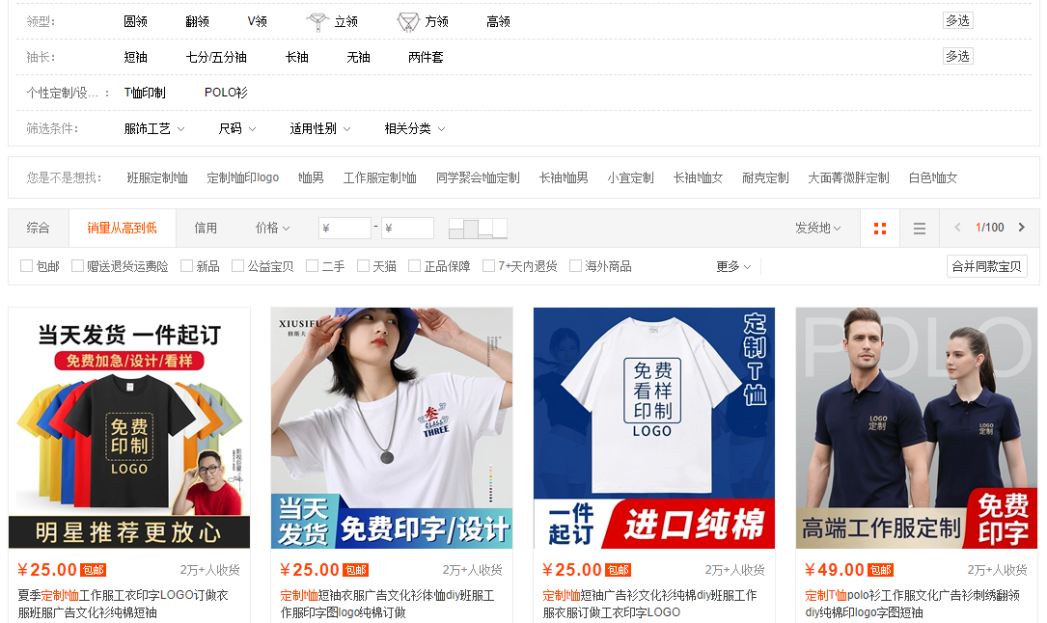
电商市场分析
定制T恤类目头部卖家的月销量在2万以上，这个市场容量比较适合规模生产的大卖家

Slide 17
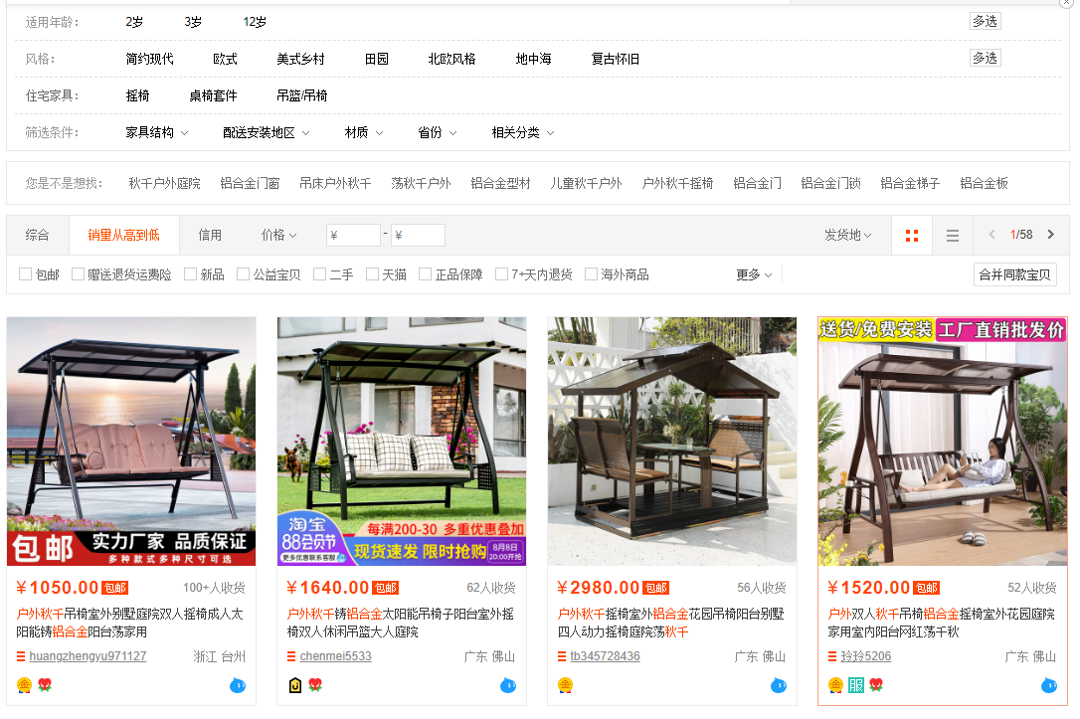
电商市场分析
铝合金户外秋千的头部商家月销量大多不超过1千，这对于中小型卖家来说是个理想的数据

Slide 18
电商市场分析
2.市场潜力
市场潜力顾名思义，就是需要分析这个市场有没有前景，可以从年增长率、月同比增长率、月环比增长率几个数据中分析判断。如果整体市场增长呈上升态势，再分析细分市场的数据，进而对比分析该细分市场增长率和其他细分市场的增长率。年增长率、月同比增长率、月环比增长率评分在60分以上的，说明具备市场潜力。

Slide 19
电商市场分析
3.市场竞争
市场竞争这个维度，可以理解为如果进入这个市场，能不能分到一杯羹，如果市场的大多数份额都被头部卖家占了，一般不建议进入。如果市场头部商家集中度在50%以下，则属于集中度比较低的市场，可以进入；进而分析价格竞争激烈程度，通过分析优势产业带区域商家分布占比情况，指导决策。例如家纺四件套类目南通卖家占比达到了70%以上，价格战在所难免。

Slide 20
电商市场分析
4.市场成熟度
成熟度高的市场，存在大量深耕时间较长的卖家，其销量、评论数都不会低。另一方面，如果该市场平均评分在4.5分以上，则说明该市场商品的质量较好，消费者对此产品比较满意，提升空间已经不是很多了。中小规模的初级卖家可以结合新商品、新消费周期创造销售机会。

Slide 21
电商市场分析
5.新品机会
新品机会是通过分析，新上架的商品在TOP100的销量占比情况，来判断新进入的机会程度。例如某类目经分析发现该市场主要是以1-3年的卖家为主，最近6个月的新品数量为5个，销量占比是达7%以上，这个数据说明新品是有机会的。

Slide 22
电商市场分析
（二）电商市场分析建议
产品分析顺序
合理定价
理性选择类目
成本核算
评价信息分析

Slide 23
电商市场分析
1.理性选择类目
在前100名的产品当中，不要找前几名垄断的产品，因为后来者居上需要强大的财力、人力、时间支持；类目需具备一定的行业增长趋势，不能是前几个月涨势很好，后面衰退，这样会令卖家做出错误的判断。

Slide 24
电商市场分析
2.产品分析顺序
首先分析市场容量，其次分析竞争对手，最后分析商品流量

Slide 25
电商市场分析
3.成本核算
包括生产成本、包装成本、运输成本和运营成本。在运输成本上，需要注意是，选择商品的时候，要分析包装方式、包装尺寸、包装重量对运费的影响，有可能多出1厘米、1公斤，就多出几元的物流运输费用。

Slide 26
电商市场分析
4.合理定价
电子商务平台多数商品遵循80%商品集中在某一个价格区间段的规律，如果价格区间分析不准确，定价在价格区间下限以下，消费者质疑商品质量，定价在价格区间上限以上，理性人假设加上搜索引擎强大的搜索能力，消费者质疑商家高利润，以上两种情况都可能导致丧失一部分价格流量，所以合理的定价也很重要。

Slide 27
电商市场分析
5.评价信息分析
下载商品的用户评价信息进行分析，归纳消费者分别是因为哪些原因而喜欢或不满这个产品。商品必须具备竞品的优点；针对消费者反馈竞品的缺点和不足做重点的商品升级和完善。

Slide 28
电商市场定位
1
电商市场定位的意义
2
电子商务市场定位思路
Contents
目录
3
影响电商市场定位的宏观要素
4
影响电商市场定位的微观要素

Slide 29
电商市场定位
【案例】疑惑的婴儿座椅卖家
一位卖家称他想在平台卖婴儿座椅，但是也有困扰：婴儿座椅太重了，而且售后维修很麻烦，在网络平台上搜索这款婴儿座椅没有特别大的搜索量，他的婴儿座质量超过当地大多产品，同时线下渠道又很完善，他是否能进行网络经营布局？
（资料来源：雨果跨境—选品案例看亚马逊卖家如何精细化选品）
误区：大部分卖家在选择市场、选择产品的时候，特别是新卖家，更关注的是榜单排名，然后去跟那些卖得比较好的产品对比。

Slide 30
案例启示
1.利润当卖家选择一个产品时，可以把搜索出来的页面里，销量或利润率排在前100名的产品排出来，再做选择。
2.竞争因素，包括有没有品牌、链接是否完善、卖家多不多、平台是否自营、跟平台同级别的超级卖场和大卖家是否有涉及到该产品。
3.反向思维，很多卖家会去选择一些客单价低，且利润薄的产品，可像一些大型的，大部分人做不了认证又非常多的产品，只要卖家能够找到工厂确保认证齐全的情况下，是可以运作的。所以，没有一个统一的标准。
4.挑“软柿子”，许多卖家在选品的过程当中都喜欢挑稍微“软一点的柿子”捏，这些“软一点的柿子”基本上符合一些特性，一、品牌没顾虑；二、容易挖掘新卖点。

Slide 31
电商市场定位
（一）电商市场定位的意义
网络消费市场是一个综合体，是多层次，多元化消费需求集合体，任何网络店铺都不可能满足所有网络消费者需求。在分析产品的市场发展趋势以及与其他已有、潜在店铺的竞争激烈程度之后，若想在众多的网络店铺中脱颖而出，选择好市场定位的重要性不言而喻。

Slide 32
电商市场定位
（二）电子商务市场定位思路
网络消费市场是一个综合体，是多层次，多元化消费需求集合体，任何网络店铺都不可能满足所有网络消费者需求。在分析产品的市场发展趋势以及与其他已有、潜在店铺的竞争激烈程度之后，若想在众多的网络店铺中脱颖而出，选择好市场定位的重要性不言而喻。

Slide 33
电商市场定位
网络产品定位内容
外观及包装
品牌调性
功能属性
卖点
基本营销策略

Slide 34
电商市场定位
（三）影响电商市场定位的宏观要素
平台
类型
交易型网站
综合型社交网站
服务
范围
国际交易网站
国内交易网站
专业品类交易网站

Slide 35
电商市场定位
（四）影响电商市场定位的微观要素
1.根据顾客群体的特点进行细分和定位
（1）消费者细分与定位
通过消费者画像来形象清晰化商品面向的特定网络人群，通过大数据实时计算、信息检索、统计学等技术来筛选出用户标签，细划用户人口属性、消费能力、消费兴趣等。

Slide 36
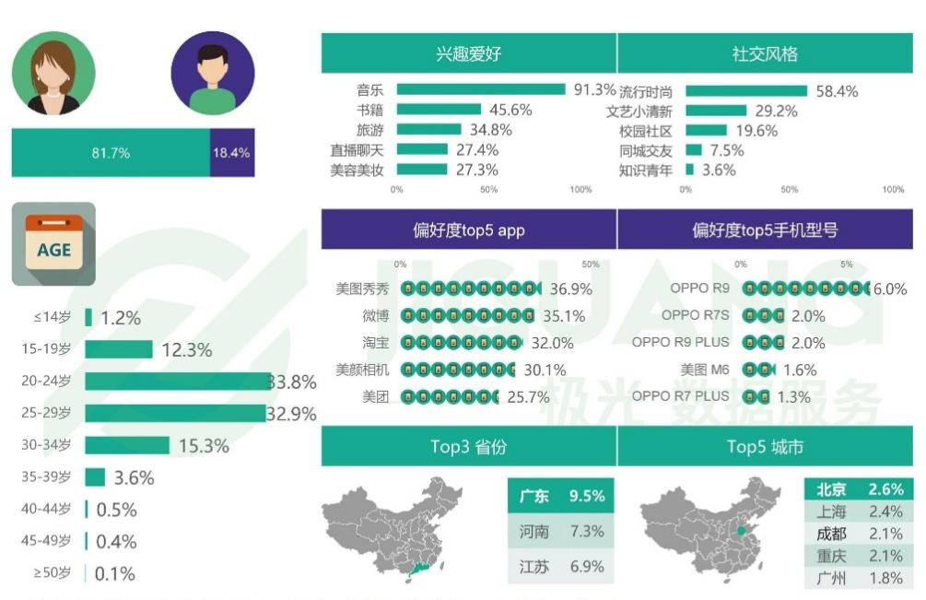
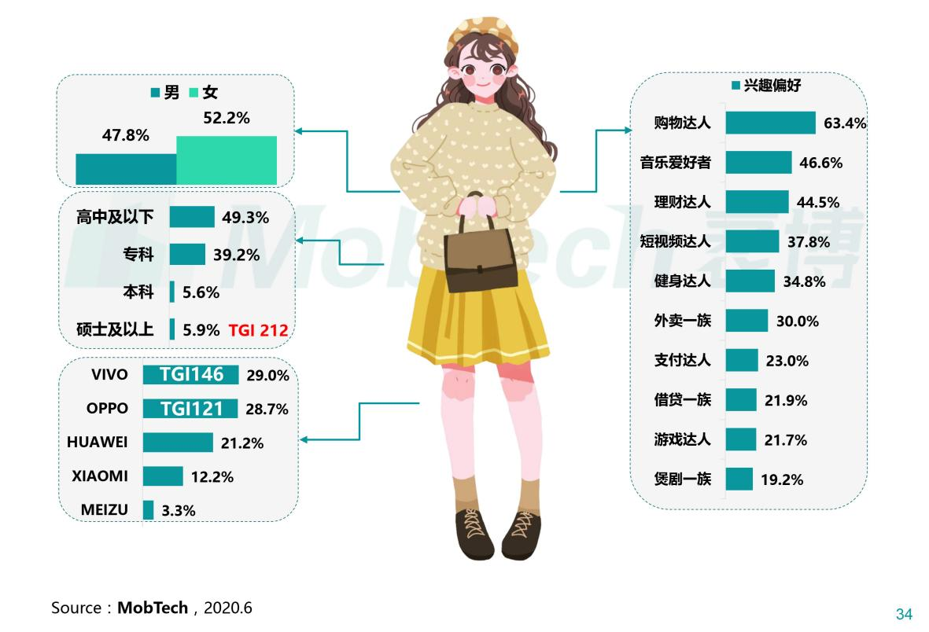
电商市场定位
垂直短视频app用户画像
某互联网购物平台90、00后消费人群整体画像

Slide 37
电商市场定位
消费者画像分析维度
人口属性：
地域、年龄、性别、文化、职业、收入、生活习惯、消费习惯等
产品行为：
产品类别、活跃频率、产品喜好、产品驱动、使用习惯、产品消费等

Slide 38
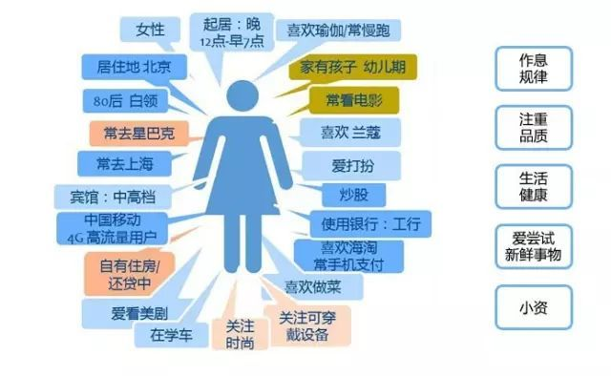
电商市场定位
某网络平台女性消费者行为画像

Slide 39
电商市场定位
精准营销
私人定制
完善产品运营
消费者画像的意义

Slide 40
电商市场定位
商家分析用户画像，结合自身店铺特点、经营优势进而选定服务人群就是消费者定位
服务的人群越宽泛，竞争越大，粘性度越低；
服务的人群越有针对性，那么他们的回购率和粘性度越高。
消费者定位

Slide 41
电商市场定位
自我
实现需求
尊重需求
社交需求
安全需求
生理需求
（2）消费需求细分与定位
马斯洛理论

Slide 42
电商市场定位
（四）影响电商市场定位的微观要素
2.根据产品特点进行细分和定位
引流产品
1
2
主打产品
产品类型
利润产品
活动产品
3
4
产品类型

Slide 43
电商市场定位
（四）影响电商市场定位的微观要素
3.根据竞争情况进行细分和定位
竞争情况
竞争对手对比
与竞争对手比较优势和劣势
竞争定位

